Slide 1
Дополнительная общеразвивающая программа «Волшебный бисер»
Составитель: Покивайлова Ольга Владимировна
педагог дополнительного образования
МБОУ ДОД Сосновского районного ЦДТ

Slide 2
Информационная карта
Тип: модифицированная
Вид: прикладная
Направленность: художественно-эстетическая
Срок реализации программы: 2 года
Форма обучения: групповая, индивидуальная
Возрастной диапазон: для детей младшего и среднего школьного возраста
Составитель: Покивайлова Ольга Владимировна – педагог дополнительного образования

Slide 3
Пояснительная записка
Образовательная программа «Волшебный бисер» была создана на основе авторской программы педагога дополнительного образования Сазоновой Т.В. в 2008 году, доработана в 2013 году.
В содержании программы «Волшебный бисер» входят задачи освоения нескольких промыслов: бисероплетения, бисерного ткачества, монастырского шитья. Освоение этих промыслов детьми способствует расширению их кругозора, развитию эстетического и художественного вкуса, основных психических процессов: мышления, внимания, памяти, воображения и их свойств: наблюдательности и фантазии. Программа «Волшебный бисер» обладает большим воспитательным потенциалом. Наряду с учебными занятиями, предусмотрены экскурсии, тематические беседы, викторины, в процессе которых дети получают дополнительные знания о многообразии народных промыслов, развивают художественный вкус, оригинальность мышления, чувство коллективизма и навыки общения.
Срок реализации программы рассчитан на 2 года. Каждый год обучения является ее отдельным этапом и состоит из двух основных разделов: плетение; вышивание и комбинирование бисера с другими материалами. Занятия по программе проводятся 2 раза в неделю: I год обучения – 2 раза в неделю, продолжительностью по 2 академических часа. На учебный год отводится 144 часа. II год обучения – 2 раза в неделю, продолжительностью по 3 академических часа. На учебный год отводится 216 часов. В детское объединение принимаются все желающие в возрасте от 6 до 12 лет. Число воспитанников каждого творческого объединения не менее 12-15 человек.
Структура учебного занятия варьируется в зависимости от целей и задач, однако обязательными элементами каждого занятия являются: упражнения на развитие творческих способностей; элементы зрительной гимнастики на снятие напряжения и укрепление зрительно-двигательных мышц; релаксационные минутки, направленные на сохранение психического здоровья детей и установление положительно эмоционального настроя.

Slide 4
Результативность программы
Результативность программы «Волшебный бисер» определяется диагностическими исследованиями, которые проходят в три этапа.
Начальная диагностика проводится в начале первого года обучения. Ее результаты позволяют определить уровни развития первоначального практического навыка и разделить детей на уровни мастерства. Это деление обеспечивает личностно-ориентированный подход в процессе учебного занятия.
Промежуточная диагностика проводится в конце первого года обучения и позволяет проследить динамику развития практического навыка.
Итоговая диагностика проводится в конце второго обучения. По ее результатам определяется уровень мастерства, которого достигли воспитанники за время обучения.
По итогам диагностического исследования, анализу творческой активности (участие в выставках, конкурсах, фестивалях) в конце обучения детям выдается свидетельство об окончании обучения с указанием уровня мастерства.
Основной целью первого года обучения является овладение практическими навыками плетения и вышивания бисером. Дети знакомятся со спецификой работы с материалом, результатом освоения данного этапа является умение изготавливать простые некомбинированные изделия.
Целью второго года обучения является овладение комбинированным плетением. На данном этапе дети знакомятся с различными видами украшений, с их национальными, орнаментальными, стилевыми особенностями. Результатом освоения данного этапа является умение изготавливать сложные комбинированные украшения и сувениры.

Slide 5
Предполагаемые результаты обучения
В конце первого года обучения обучающиеся должны
Знать | Уметь
-историю бисерных промыслов; -виды плетений; -приемы монастырского шитья: цепочка, стразы, бусины; -правила взаимодействия в коллективе. | -владеть приемами простых плетений; -выполнять плетение по простой схеме; -подбирать гармоничные цветовые сочетания; -составлять несложную композицию в соответствии с технологией и традициями монастырского шитья.
В конце второго года обучения обучающиеся должны
Знать | Уметь
-приемы и способы соединения простых плетений; -технологию сложных плетений; основные правила сочетания цветов, орнамента и фона; -способы, приемы нанесения орнамента на сетку плетения. | -самостоятельно работать с технологической схемой плетения; -создавать изделия с использованием технологий сложных плетений; -самостоятельно создавать узор орнамента; -проявлять гибкость, оригинальность мышления при создании изделий; -чувствовать эмоциональное состояние другого человека.

Slide 6
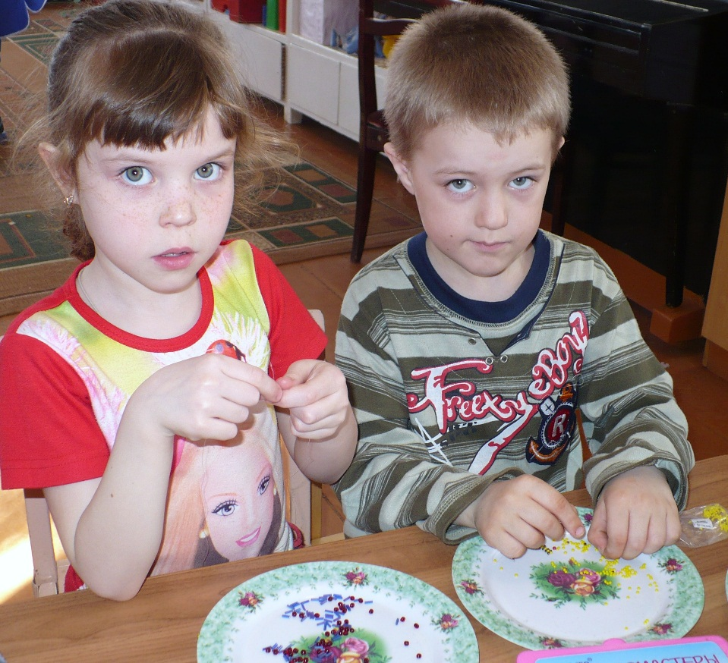
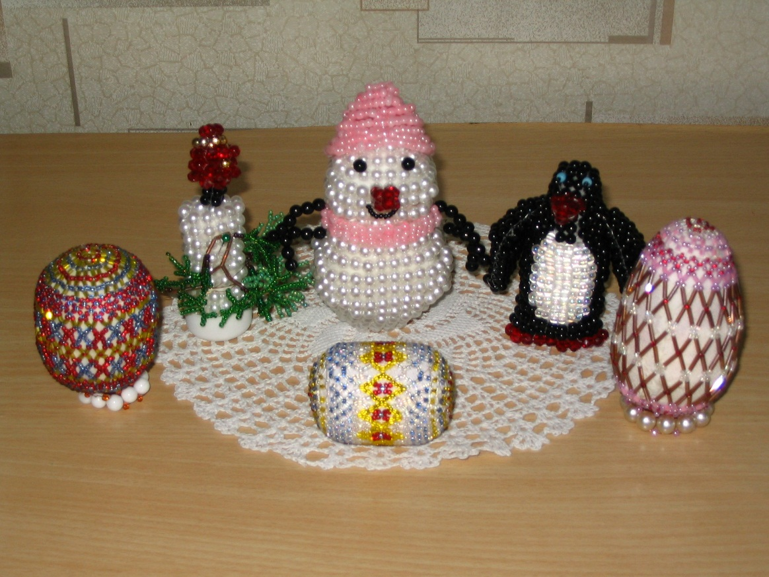
Цель программы
Пробудить интерес к бисерным промыслам, развить эстетический вкус детей.

Slide 7
Задачи программы
Задачи | Год обучения
 | I | II
Образовательные | -знакомство с историей и особенностями бисерных промыслов; -овладение приемами и видами простых плетений; -знакомство с технологической схемой плетения. | -совершенствование навыков простых плетений; -знакомство с приемами комбинирования плетений; -самостоятельная работа с технологической схемой плетения; -овладение с технологиями сложных плетений.
Развивающие | -развитие познавательных процессов: памяти, внимания, воображения, творческого и логического мышления. -развитие мелкой моторики руки; -развитие символического мышления (умение работать по схеме); -развитие положительной самооценки. | -развитие гибкости, оригинальности мышления; -развитие пространственного воображения; -развитие коммуникативных навыков; -развитие творческой активности; развитие эмоционально-волевой сферы.
Воспитательные | -формирование коллективного “Я”; формирование эстетического вкуса; -воспитание аккуратности, трудолюбия, целеустремленности. | -формирование личностных качеств, чувства эмпатии; -воспитание эстетического вкуса; -воспитание чувства коллективизма, взаимовыручки.

Slide 8
Учебно-тематический план I года обучения
№ | Перечень разделов и тем | Кол-во часов
 |  | тео- рия | практика | всего
1 | 2 | 3 | 4 | 5
1 | 1.Введение в промысел 1.1. Вводное занятие: диагностика базовых знаний, умений и навыков детей. Медицинские рекомендации: 1.2. Беседа об истории возникновения и использования бисера и стекляруса. 1.3. Бисер в народном костюме. 1.4. Сочетание цветов в украшениях из бисера. | 1 2 1 1 | 1 - 1 3 | 2 2 2 4
2 | 2. Плетение. Плетение в 1 нить. 2.1. Ознакомление с технологической картой-схемой. 2.2. Ознакомление с видами плетений. 2.3. Плетение простых цепочек. | 1 2 1 | 3 - 7 | 4 2 8
3 | 3. Плетение в две нити. 3.1. Ознакомление с принципом плетения. 3.2. Плетение учебных образцов. 3.3. Сувениры из бисера. Биология на занятиях бисероплетения. 3.4. Объемные украшения. | 1 1 1 1 | 1 3 7 7 | 2 4 8 8
4 | 4. Плетение ярусами. 4.1. Ознакомление с принципом плетения. 4.2. Плетение простых цепочек. 4.3. Плетение декоративного полотна. 4.4. Плетение пояса. | 1 2 1 1 | 1 2 5 5 | 2 4 6 6
5 | 5. Ажурное плетение. 5.1. Ознакомление с принципом плетения. 5.2. Плетение ажурной сетки одной нитью. 5.3. Плетение ажурной сетки двумя нитями. 5.4. Мир вокруг нас. | 1 2 2 2 | 1 6 6 2 | 2 8 8 4
6 | 6. Витое плетение. 6.1. Ознакомление с принципом плетения. 6.2. Плетение учебных образцов. 6.3. Плетение комплекта украшений «Спираль». | 1 - 2 | 1 2 18 | 2 2 20
7 | 7. Вышивание бисером. 7.1. Ознакомление с видами и способами шитья. 7.2. Изготовление закладок для книг. 7.3. Изготовление настенных панно. 7.4. Изготовление декоративных заколок. 7.5. Итоговое занятие: промежуточная диагностика приобретенных знаний, умений и навыков детей. | 1 1 2 2 - | 3 3 8 12 2 | 4 4 10 14 2
Всего: |  | 36 | 108 | 144

Slide 9
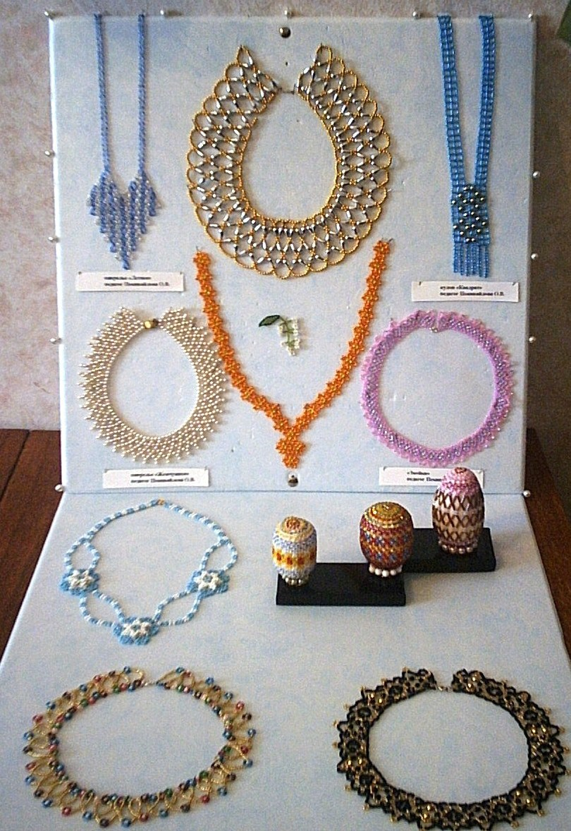
Краткое содержание разделов программы
I года обучения
1 раздел – Введение в промысел
2 раздел – Бисероплетение
Плетение в одну нить
Плетение в две нити
Плетение ярусами
Ажурное плетение
Витое плетение
3 раздел – Вышивание бисером

Slide 10
Учебно-тематический план II года обучения
№ | Перечень разделов и тем | Кол-во часов
 |  | тео- рия | практика | всего
1 | 2 | 3 | 4 | 5
1 | 1. Бисероплетение. 1.1. Вводное занятие: диагностический этап определение уровня сохранности знаний, умений и навыков. 1.2. Повторение изученного за первый год обучения. 1.3. Изготовление украшений на основе простых цепочек. 1.4. Сувениры из бисера. Биология на занятиях бисероплетения. 1.5. Изготовление украшений комбинированного плетения. | 3 3 6 6 15 | - 3 15 12 57 | 3 6 21 18 72
2. | 2. Народные промыслы. Монастырское шитье. 2.1. Основы изготовления сувенирных яиц. 2.2. Основы композиции декоративного рисунка. 2.3. Изготовление сувенирных яиц. | 3 3 3 | - 3 24 | 3 6 27
3. | 3. Оплетение пасхального яйца. 3.1. Ознакомление с различными приемами оплетения пасхального яйца. 3.2. Оплетение в технике «ажурного» плетения. 3.3. Оплетение в технике «колечки». 3.4. Итоговое занятие: контрольная диагностика знаний, умений и навыков, приобретенных за время обучения. | 6 9 9 3 | 9 12 12 - | 15 21 21 3
Всего: |  | 57 | 159 | 216

Slide 11
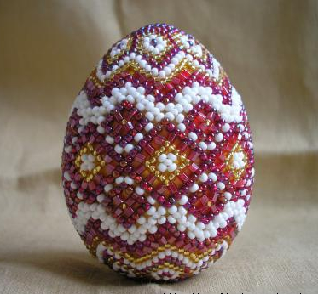
Краткое содержание разделов программы
II года обучения
1 раздел – Бисероплетение
2 раздел – Народные промыслы
Монастырское шитье
3 раздел – Оплетение пасхального яйца

Slide 12
Методическое обеспечение программы
Материально-техническое обеспечение | Методическое и дидактическое обеспечение
Просторный учебный кабинет с хорошим освещением, учебные столы, стулья, набор рабочего инструмента: иглы №1 и №0, нить (капрон, х/б), леска, мононить, проволока, ножницы, лезвие, доски с ворсистым покрытием, поролон, цветные карандаши, простой карандаш, ластик, шило, клей «Момент», набор цветного бисера и стекляруса, мелкие и крупные бусины, замочки, крючки. | Подборка информационной и справочной литературы. Сценарии массовых мероприятий, разработанные для организации досуга воспитанников объединения. Наглядные пособия по темам. Набор карт-схем индивидуального пользования по темам. Образцы изделий и видов плетений. Диагностические методики для определения уровня ЗУНов творческих способностей.

Slide 13
Методы, приемы
Методы | Приемы
Объяснительно-иллюстративные | Беседа рассказ экскурсия обзор литературы.
Репродуктивные | плетение по образцу составление схемы плетения готового изделия плетение по схеме.
Эвристические | «копилка идей» мозговой штурм творческие проекты.
Проблемно-поисковые | наблюдения анализ-синтез обобщение-конкретизация.

Slide 14
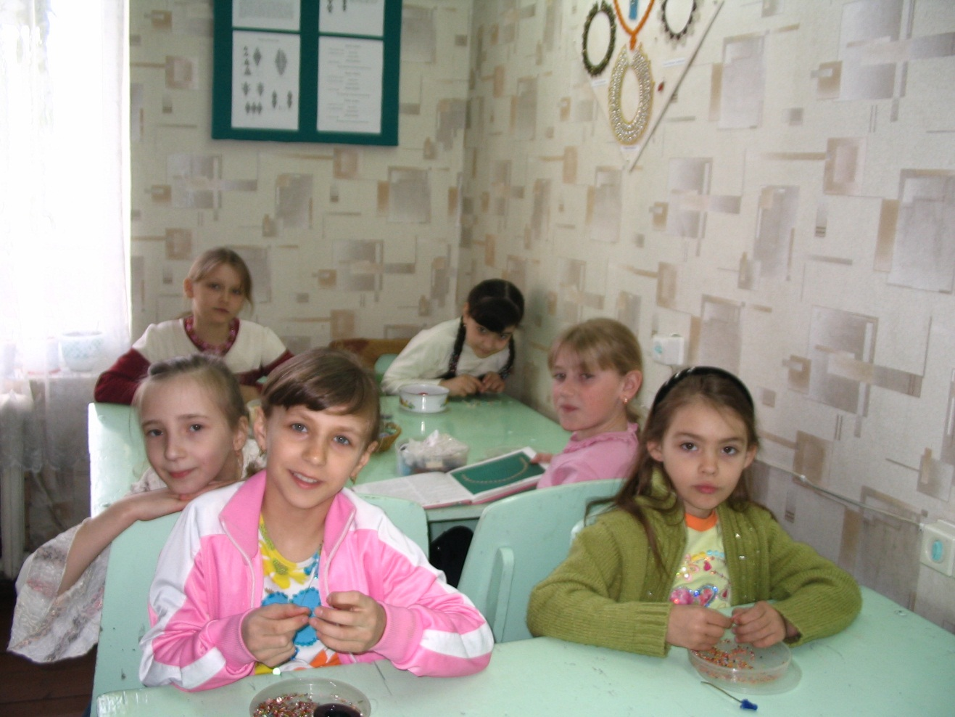
Формы занятий
Младший школьный возраст:
-беседа с игровыми элементами;
-соревнование;
-тематический праздник.
Средний школьный возраст:
-беседа;
-тематическая экскурсия;
-лекция;
-тематические задания по подгруппам;
-конкурс.

Slide 15
Список литературы для педагога
Аполозова Л.М. «Бисероплетение», - М.:Культура и традиции. 1997 г.
Баскова Т.Н. «Бисер. Уроки труда в начальной школе», 2003 г.
Божко Л.А. «Бисер», - М.: Мартин, 2000 г.
Божко Л.А. «Бисер. Уроки мастерства», - М.: Мартин, 2003 г.
Васильева И.И. «Бисероплетение. Шкатулки. Сумочки: Практическое пособие.» – СПб Корона, 2010 г.
Виноградова Е.Г. «Макраме: украшения и сувениры», - СПб: Политехника, 1998 г.
Гадаева Ю.В. «Азбука бисероплетения», - практическое пособие, 1998 г.
Гукасова А.М. «Рукоделие в начальных классах», - 1999 г.
Дюмина Г. «Бисер. Умелица», - 2001 г.
Калмыкова С. «Азбука бисероплетения», - 1998 г.
Куликова Л.Г., Короткова Л.Ю. «Цветы из бисера». М.: Издательский Дом МСП, 2013 г.
Литвинец Э.Н. «Изготовление украшений из бисера и стекляруса», - М.:ВНМЦ НТ и КПР, 1984 г.
Пасхальные композиции. – М,: Культура и традиции, 2000 г.
Сколотнева Е.И. «Бисероплетение», - СПб.: ТОО «Диамант», ООО «Золотой век», 1999 г.
Соколова Ю., Пырерка Н. «Азбука бисероплетения», - Практическое пособие, 2010.

Slide 16
Список литературы для обучающихся
1. Божко Л.А. «Бисер», - М.: Мартин, 2000
Васильева И.И. «Бисероплетение. Шкатулки. Сумочки: Практическое пособие.» – СПб Корона, 2010 г.
Калмыкова С. «Азбука бисероплетения», - 1998 г.
Куликова Л.Г., Короткова Л.Ю. «Цветы из бисера». М.: Издательский Дом МСП, 2005 г.
Литвинец Э.Н. «Изготовление украшений из бисера и стекляруса», - М.:ВНМЦ НТ и КПР, 1984 г.
Ляукина М.В. «Стильные штучки из бисера». – М.: АСТ – Пресс книга, 2012.
Нестерова Д.В. «Рукоделие: энциклопедия». – М.:АСТ, 2007.
Соколова Ю., Пырерка Н. «Азбука бисероплетения», - Практическое пособие, 2010.

